Slide 1

ASP.NET Ajax简介
本讲大纲：
1、ASP.NET Ajax概述
2、Ajax开发模式
3、ASP.NET Ajax优点
4、ASP.NET Ajax架构
支持网站：www.mrbccd.com

Slide 2
ASP.NET Ajax概述
Ajax是Asynchronous JavaScript and XML（异步JavaScript和XML技术）的缩写，它是由JavaScript脚本语言、CSS样式表、XMLHttpRequest数据交换对象和DOM文档对象（或XMLDOM文档对象）等多种技术组成的。
微软在ASP.NET框架基础上创建了ASP.NET Ajax技术，能够实现Ajax功能。ASP.NET Ajax技术被整合在ASP.NET 2.0及以上版本中，是ASP.NET的一种扩展技术。

Slide 3
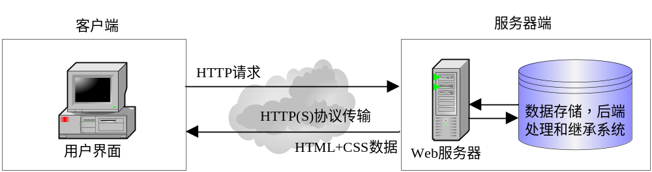
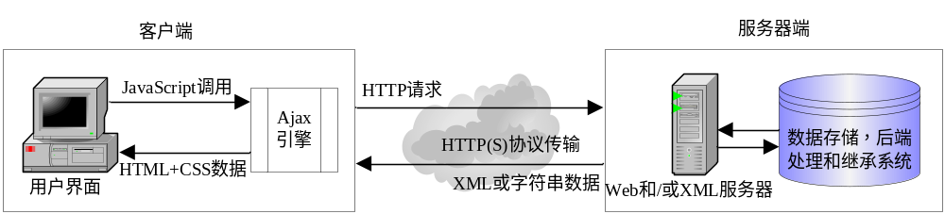
Ajax开发模式
在传统的Web应用模式中，页面中用户的每一次操作都将触发一次返回Web服务器的HTTP请求，服务器进行相应的处理（获得数据、运行与不同的系统会话）后，返回一个HTML页面给客户端。Web应用的传统模型如图所示。
而在Ajax应用中，页面中用户的操作将通过Ajax引擎与服务器端进行通信，然后将返回结果提交给客户端页面的Ajax引擎，再由Ajax引擎来决定将这些数据插入到页面的指定位置。Web应用的Ajax模型如图所示。

Slide 4
ASP.NET Ajax优点
ASP.NET Ajax Web应用程序的优点如下：
实现Web页面的局部刷新。
异步处理。Web页面对服务器端的请求将使用异步处理，也就是说，服务器端的处理不会打断用户的操作，从而加快了响应能力，给予用户更好的用户体验。
提供跨浏览器的兼容性支持。
大量内建的客户端控件，更方便实现JavaScript功能以及特效。

Slide 5
ASP.NET Ajax架构
1．ASP.NET Ajax服务器端架构
ASP.NET Ajax是建立于ASP. NET框架之上的，ASP. NET Ajax服务器端架构主要包括如下4个部分：
ASP. NET Ajax服务器端控件。
ASP. NET Ajax服务器端扩展控件。
ASP. NET Ajax服务器端远程Web Service桥。
ASP. NET Web程序的客户端代理。
2．ASP. NET Ajax客户端架构
ASP.NET Ajax客户端架构主要包括应用程序接口、API函数、基础类库、封装的XMLHttpRequest对象、ASP.NET Ajax XML引擎和ASP.NET Ajax的客户端控件等。
ASP.NET Ajax的客户端控件在浏览器上运行，提供管理界面元素和调用服务器端方法获取数据等功能。

Slide 6
Thank you
还有什么疑问可以到www.mrbccd.com提出
也可以发送邮件到 mingrisoft@mingrisoft.com

